Slide 1


СТРАТЕГИЯ
РЕГИОНАЛЬНЫХ ГЕОЛОГО-ГЕОФИЗИЧЕСКИХ РАБОТ
И ПАРАМЕТРИЧЕСКОГО БУРЕНИЯ НА НЕФТЬ И ГАЗ
Министерство природных ресурсов и экологии Российской Федерации
Федеральное агентство по недропользованию
Федеральное государственное бюджетное учреждение
«ВСЕРОССИЙСКИЙ НАУЧНО-ИССЛЕДОВАТЕЛЬСКИЙ
ГЕОЛОГИЧЕСКИЙ НЕФТЯНОЙ ИНСТИТУТ»
ФГБУ «ВНИГНИ»
Всероссийское совещание «Состояние и перспективы развития Государственного геологического картографирования территории Российской Федерации и ее континентального шельфа»
19-22 апреля 2022 г.
Докладчик:
Генеральный директор ФГБУ «ВНИГНИ»
Павел Николаевич МЕЛЬНИКОВ
Санкт-Петербург
21 апреля 2022 г.

Slide 2
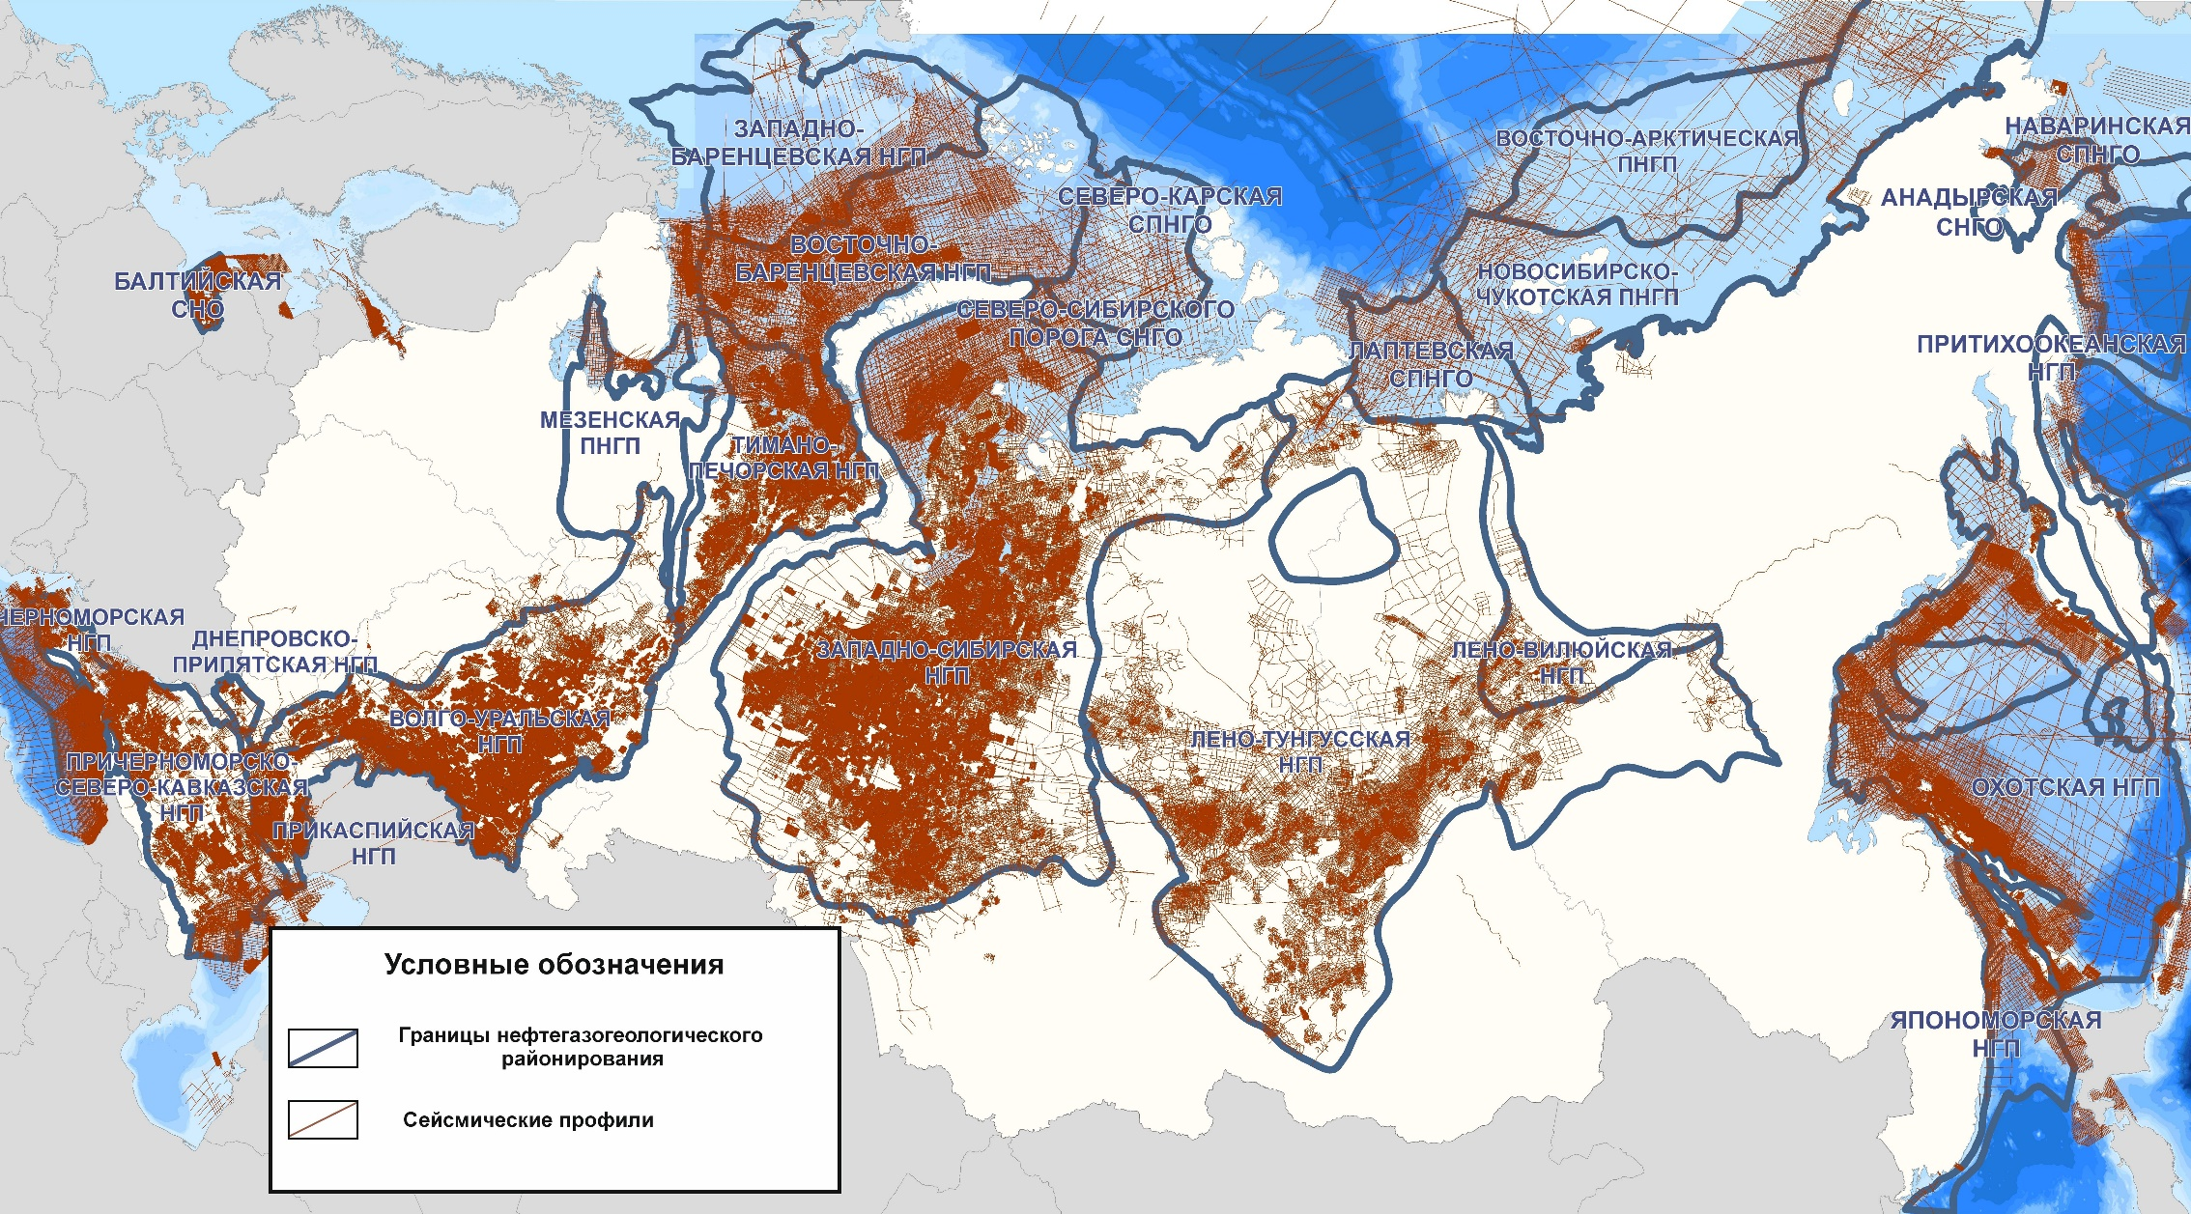
ОБЗОРНАЯ КАРТА СЕЙСМИЧЕСКОЙ ИЗУЧЕННОСТИ
ТЕРРИТОРИИ РОССИЙСКОЙ ФЕДЕРАЦИИ

Slide 3
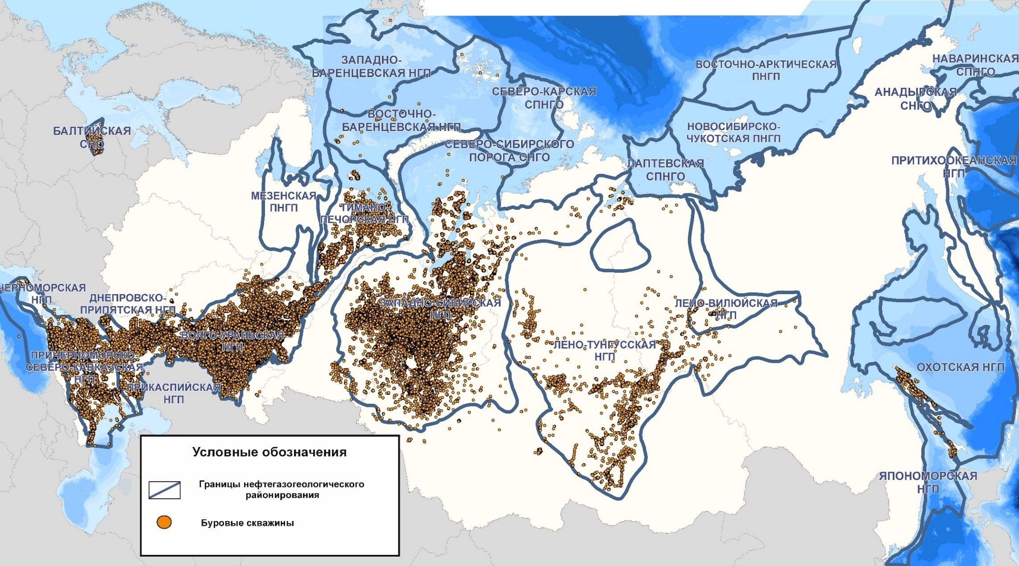
ОБЗОРНАЯ КАРТА БУРОВОЙ ИЗУЧЕННОСТИ
ТЕРРИТОРИИ РОССИЙСКОЙ ФЕДЕРАЦИИ

Slide 4
СОСТОЯНИЕ МИНЕРАЛЬНО-СЫРЬЕВОЙ БАЗЫ ЗАПАСОВ И ИЗВЛЕКАЕМЫХ РЕСУРСОВ НЕФТИ, ГАЗА И КОНДЕНСАТА РОССИЙСКОЙ ФЕДЕРАЦИИ
Сравнение уровней запасов и ресурсов количественных оценок прошлых лет и текущее состояние МСБ | Q накоп. | Запасы (извл.) |  | Ресурсы (извл.)
 |  | A+B₁+C₁ | В₂С₂ | Подготовленные (D₀) | Перспективные и прогнозируемые (D₁+D₂)
Нефть
01.01.2021 г., млрд т | 25,3 | 19,0 | 12,4 | 13,8 | 48,1
01.01.2020 г., млрд т | 24,8 | 18,4 | 11,5 | 14,3 | 49,6
01.01.2017 г., млрд т | 23,2 | 18,2 | 10,8 | 8,8 | 57,6
01.01.2009 г., млрд т | 19,3 | 17,2 | 9,5 | 12,0 | 53,4
Изменение за период 2009-2021, млрд т | 6,0 | 1,8 | 2,9 | 1,8 | -5,3
Конденсат
01.01.2021 г., млрд т | 0,6 | 2,2 | 1,7 | 2,1 | 10,4
01.01.2020 г., млрд т | 0,6 | 2,3 | 1,8 | 2,0 | 10,5
01.01.2017 г., млрд т | 0,5 | 2,3 | 1,2 | 1,6 | 11,5
01.01.2009 г., млрд т | 0,3 | 2,0 | 1,5 | 2,3 | 11,7
Изменение за период 2009-2021, млрд т | 0,3 | 0,2 | 0,2 | -0,2 | -1,3
Свободный газ
01.01.2021 г., трлн м³ | 24,9 | 47,6 | 23,3 | 31,6 | 179,8
01.01.2020 г., трлн м³ | 24,3 | 49,1 | 23,6 | 30,3 | 180,1
01.01.2017 г., трлн м³ | 22,2 | 50,6 | 18,7 | 28,1 | 187,7
01.01.2009 г., трлн м³ | 17,3 | 48,1 | 19,8 | 33,0 | 169,3
Изменение за период 2009-2021, трлн м³ | 7,6 | -0,5 | 3,5 | -1,3 | 10,5

Slide 5
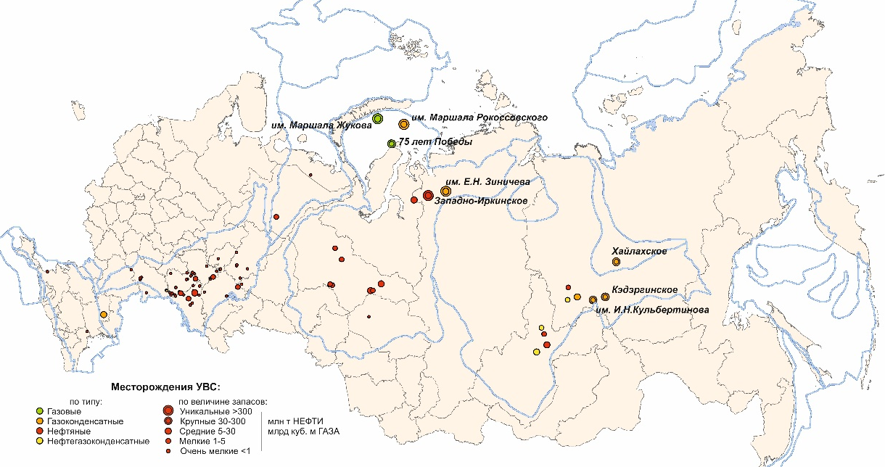
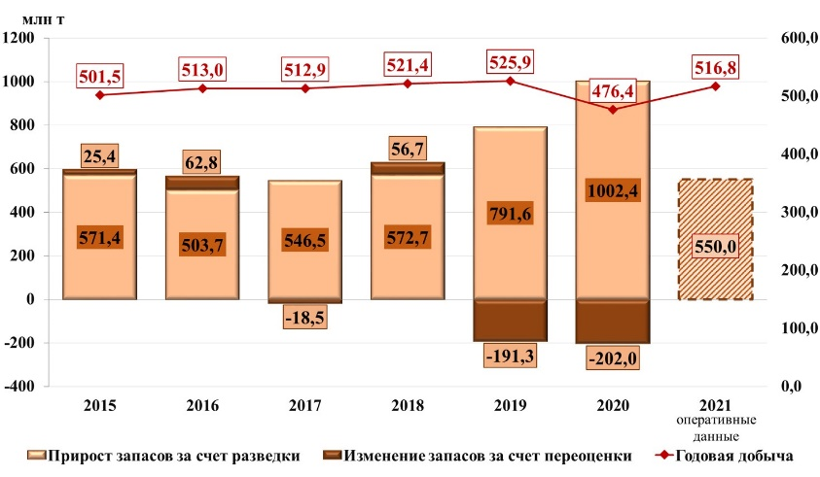
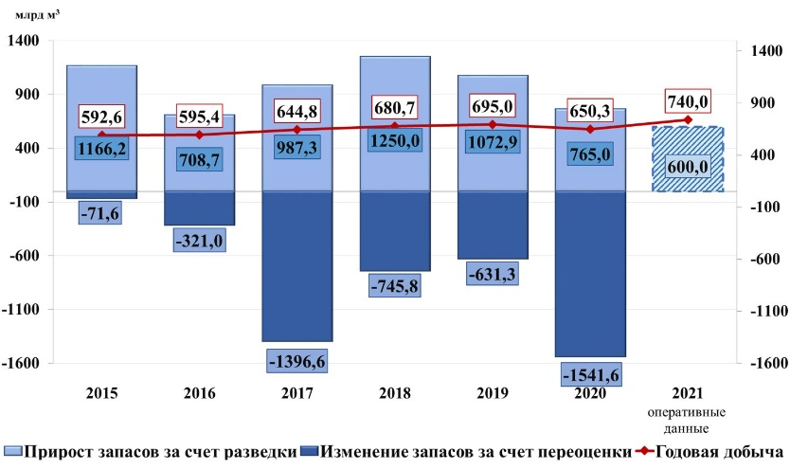
Месторождения УВС, открытые в 2020–2021 гг
Прирост извлекаемых запасов нефти кат.АВС1 (с 2016 г.-АВ1С1)
за счет разведки и переоценки РФ (суша+шельф), млн. т
Прирост запасов свободного газа и газа газовых шапок кат.АВС1
(с 2016 г.-АВ1С1) за счет разведки и переоценки РФ (суша+шельф), млрд м³
В 2020 году открыто 49 месторождений: уникальные: Западно-Иркинское (Н) 510,904 млн т, им. Жукова (Г) 800,007 млрд м³ им. Рокоссовского (ГК) 513,696 млрд м³ крупные: им. И.Н. Кульбертинова (ГК) 75,798 млрд м³ 75 лет Победы (Г) 202,457 млрд м³ | В 2021 году открыто 37 месторождений: уникальные: им. Е. Зиничева (ГК) 383,670 млрд м³ крупные: Кэдэргинское (ГК) 43,636 млрд м³ Хайлахское (ГК) 33,089 млрд м³

Slide 6
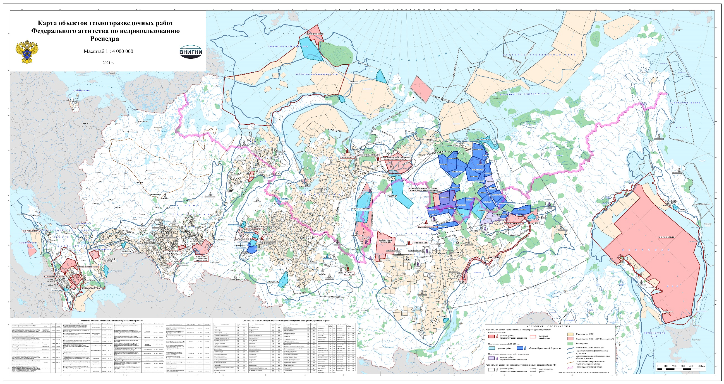
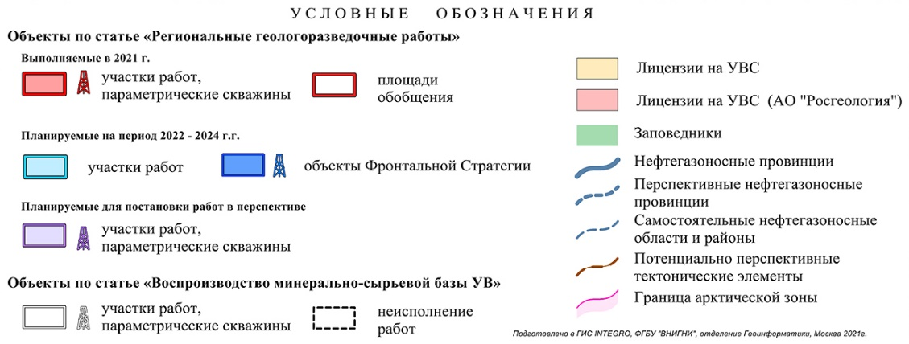
Карта объектов геологоразведочных работ 2021 – 2024 годов, в том числе по мероприятию «Воспроизводство минерально-сырьевой базы углеводородного сырья» и ФП «Геология: возрождение легенды»

Slide 7
ОБЪЕМЫ ГЕОЛОГОРАЗВЕДОЧНЫХ РАБОТ НА НЕФТЬ И ГАЗ
(федеральный бюджет)
Локализация ресурсов кат. Dл, млн тут

Slide 8

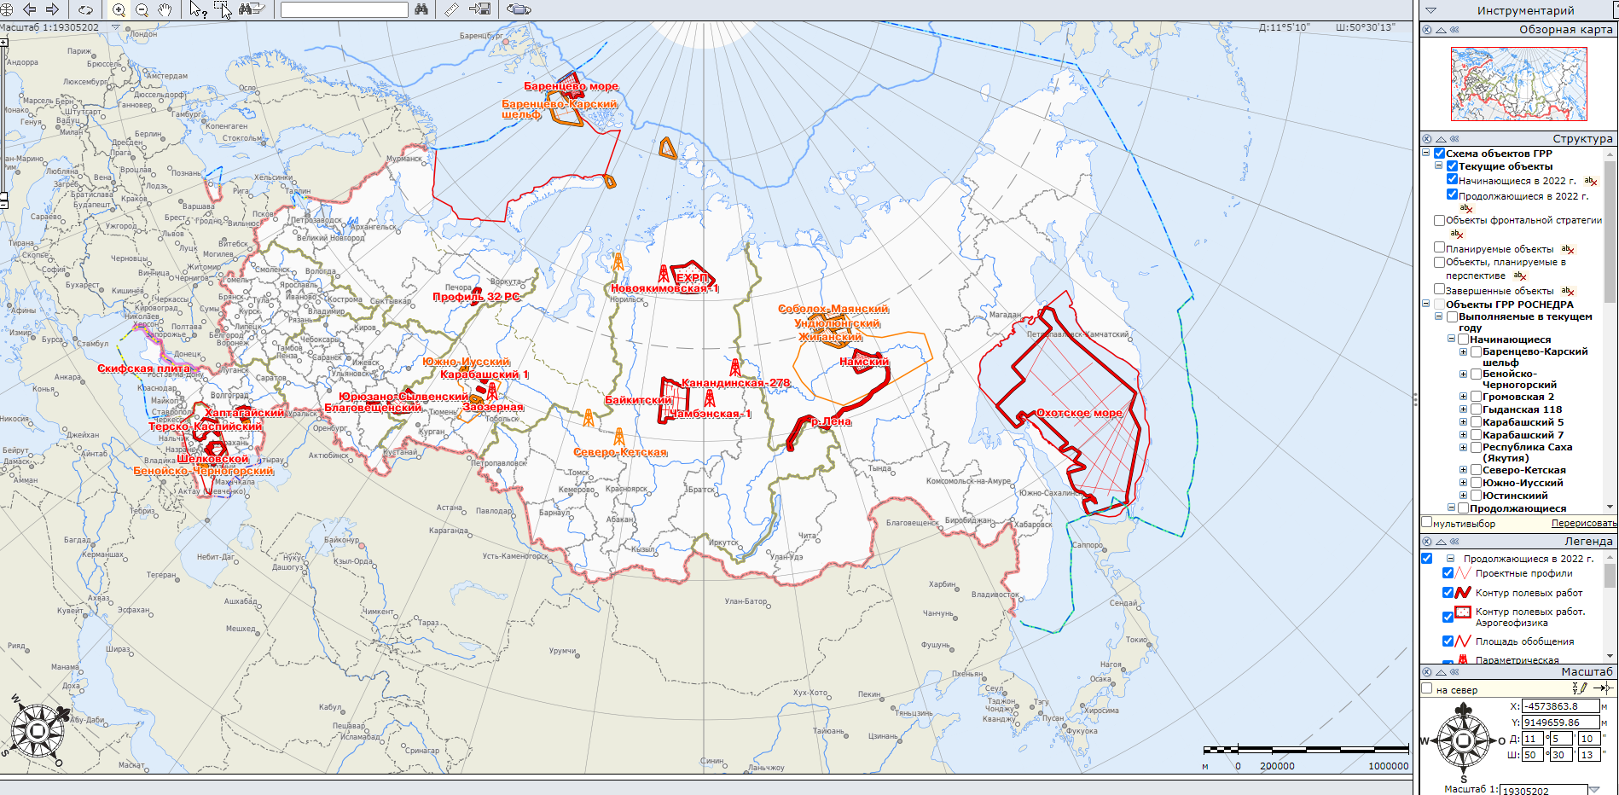
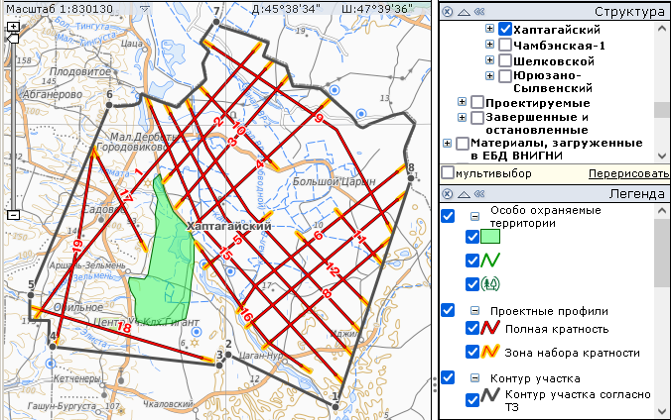
ПРОГРАММНО-ТЕХНОЛОГИЧЕСКИЙ КОМПЛЕКС ГИС INTEGRO
Реестр российского программного обеспечения № 4302 от 29.03.2018
Свидетельство о государственной
регистрации программы в
Реестре программ для ЭВМ
№ 2017660220 от 19.09.2017
В институте разработан отечественный программно-технологический комплекс ГИС INTEGRO.
ГИС INTEGRO активно применяется для создания ГИС-проектов и комплексного геолого-геофизического моделирования геологического строения нефтегазоперспективных территорий.
На базе ГИС INTEGRO создана и успешно используется система оперативного мониторинга работ по проектам региональных геологоразведочных работ на нефть и газ.

Slide 9
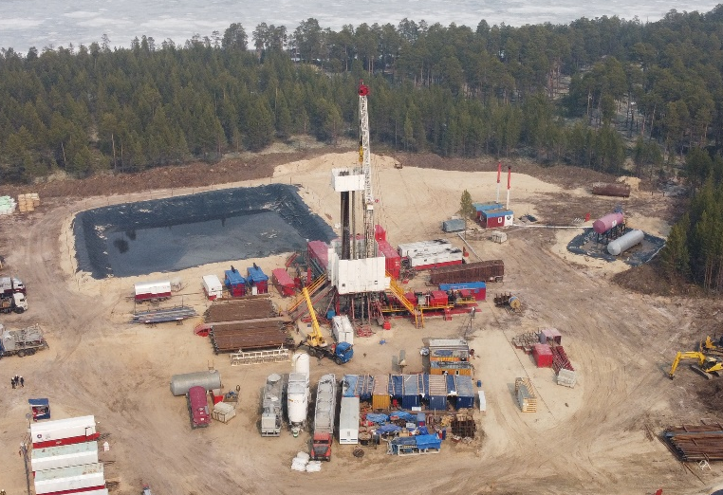
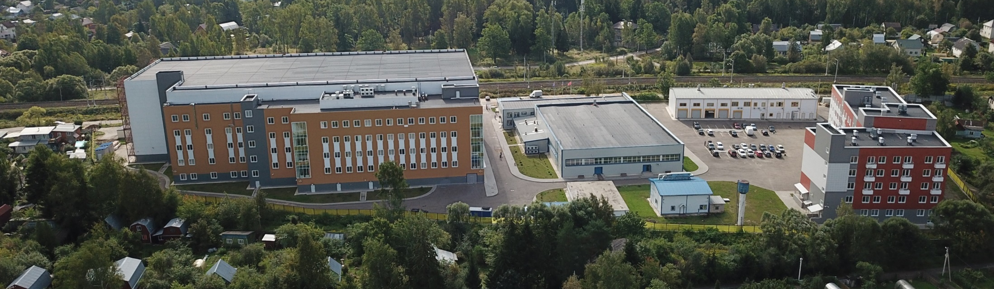
Федеральный фонд кернового материала
на базе Апрелевского отделения ВНИГНИ
Объём хранения кернового материала - до 2 000 000 погонных метров керна;
Кернохранилище уверенно обеспечивает сбор, систематизацию, изучение, централизованное хранение и предоставление в пользование керна скважин, пробуренных за счёт госбюджета и средств недропользователей;
В научно-аналитическом центре проводится комплексное литологическое, петрофизическое и геохимическое изучение кернового материала, в том числе, изучается керн скважин, поступающих с бурящихся в настоящее время объектов ГРР.
Лаборатория
органической геохимии
Лаборатория петрофизики
Лаборатория литологии
Лаборатория потоковых исследований

Slide 10
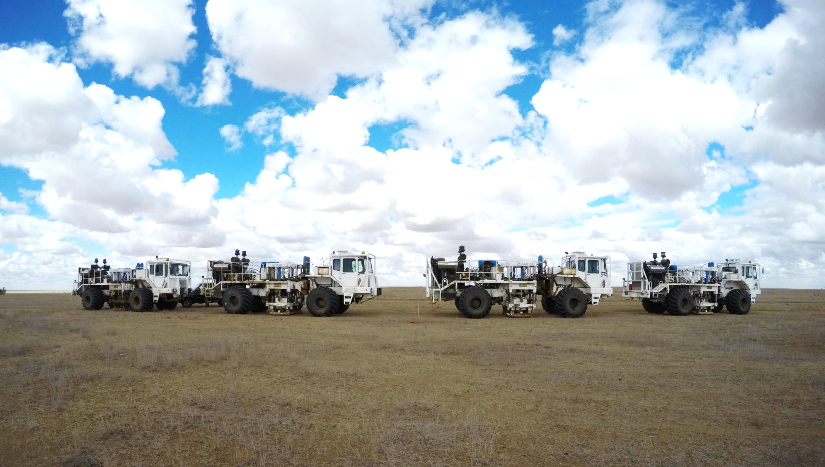
БЛАГОДАРЮ ЗА ВНИМАНИЕ!

